Slide 1
VR 뽀개기 2차
14기 쀼장 김동민

Slide 2
일단 깃허브 세팅하자

Slide 3
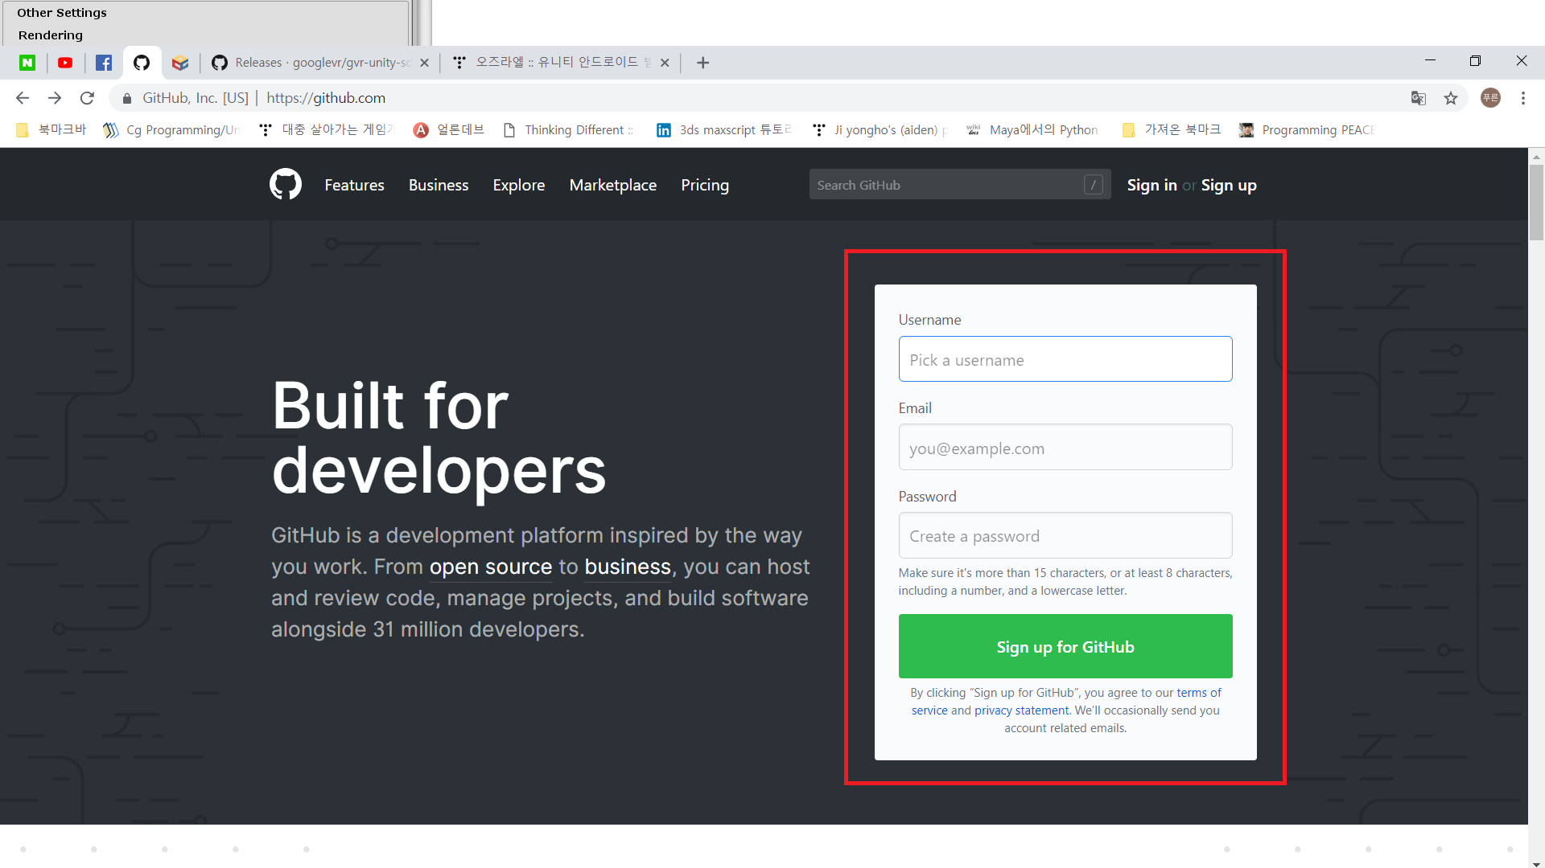
깃허브
https://github.com 이동하고 회원가입

Slide 4
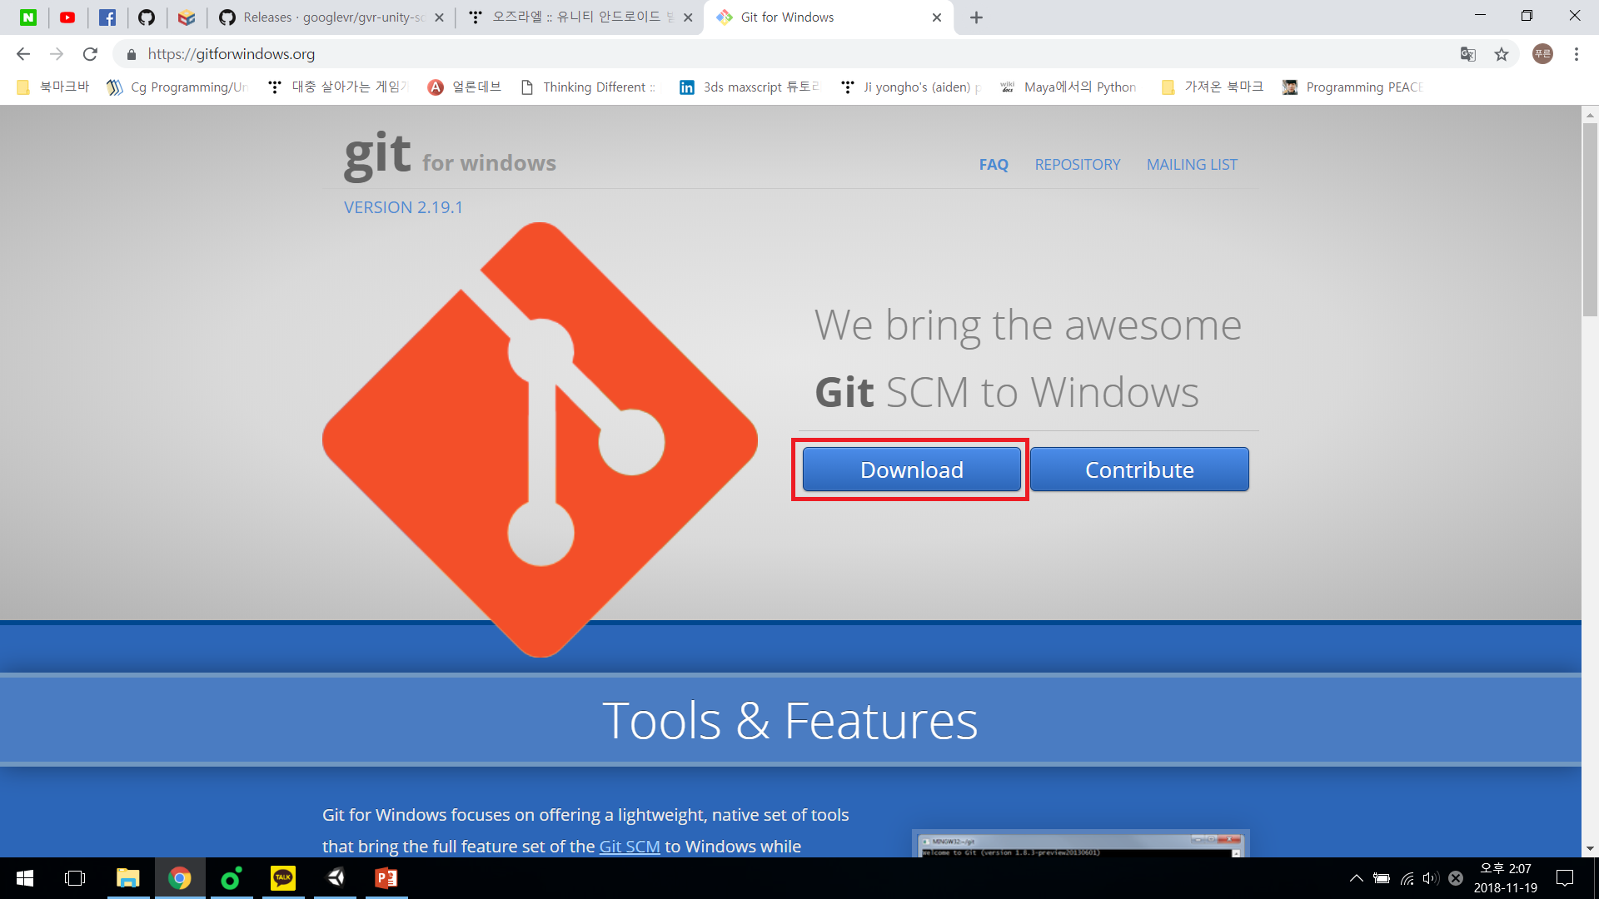
깃허브 설치
https://gitforwindows.org/ 이동해서 설치

Slide 5
깃허브 제로픈VRAR수업 그룹 가입
가입때 쓴 이메일 주소 카톡으로 보내고
이메일로 초대장 오면 들어오면 댐

Slide 6
과제로 해오라고 한 프로젝트 열기 ㄱㄱ

Slide 7
카메라 생성
개쉬움

Slide 8
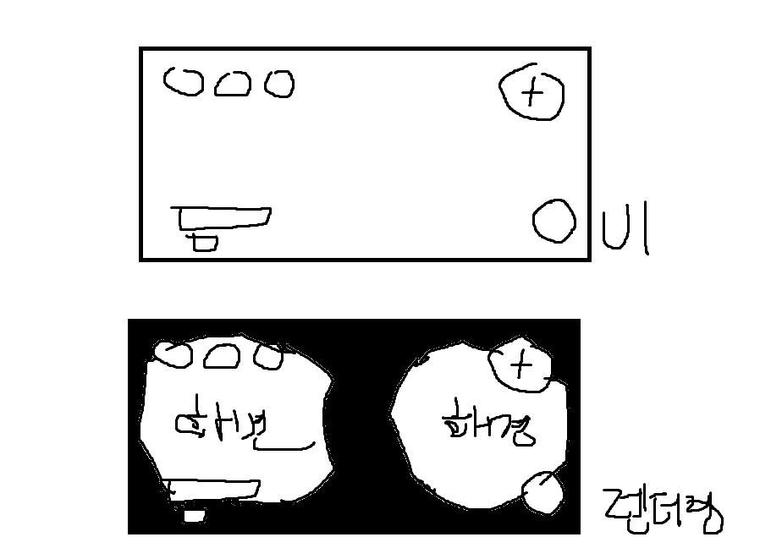
VR용 Overlay UI 제작 하기전에 알아야할것들
원래 하던거 처럼 캔버스를 Overlay모드로 하면 UI왼쪽부분은 왼쪽눈에만, 오른쪽 부분은 오른쪽 눈에만 보임

Slide 9
VR용 Overlay UI 제작 하기전에 알아야할것들
그래서 UI 캔버스의 모드를 World Space로 바꾸고 카메라에 상속시켜야함
문제가 있다면 특정 오브젝트에 가려질 수 있다는건데, 쉐이더를 짜서 해결 가능하지만, 이건 VR수업이므로 에셋을 이용하여 해결하도록 하자

Slide 10
VR용 UI Button 제작
위에 Overlay Canvas 응용

Slide 11
VR Camera Event 구현
RayCast를 이용해서 구현해야함
특정 오브젝트를 바라보면 이벤트 작동

Slide 12
끝
집가자

